Slide 1
Provedba i procjena upravljanja rizicima i kontrolnih aktivnosti
Pristupi reviziji u austrijskom MF-u
Markus Erlmoser
Odjel za unutarnju reviziju
Federalno ministarstvo financija – Austrija
Soči, 31. listopada 2019.

Slide 2
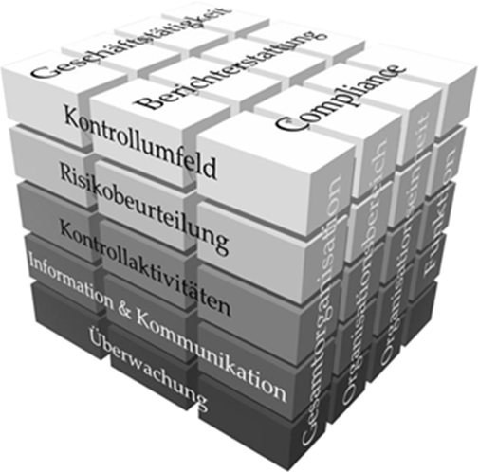
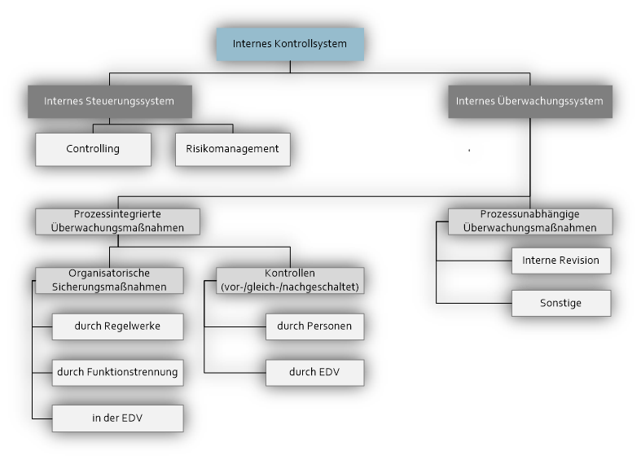
Primijenjeni međunarodni standardi
Sustav unutarnje kontrole
Unutarnja kontrola COSO-a – integrirani okvir
Okvir iz 1992.
Ažuriranje iz 2013.
Standard revizije IDW-a P 261
Institut javnih revizora u Njemačkoj
Osnovni standard SUK-a za izvještavanje u središnjoj Europi
Provedba i procjena upravljanja rizicima i kontrolnih aktivnosti

Slide 3
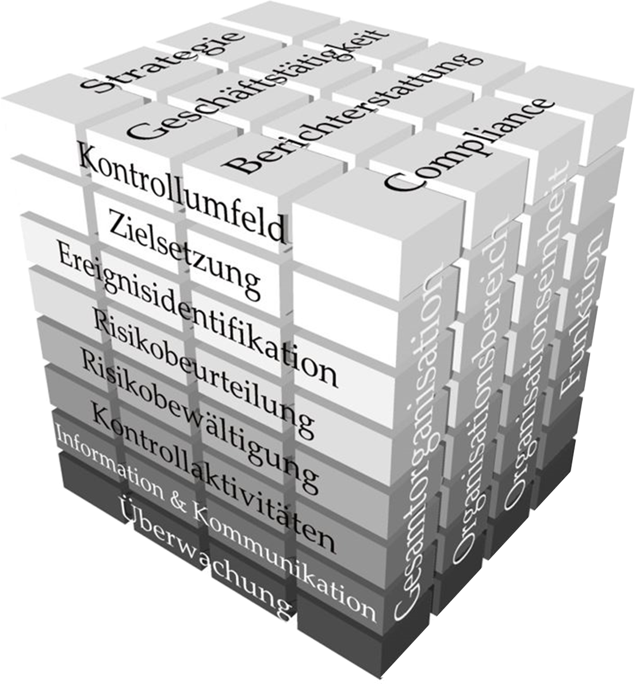
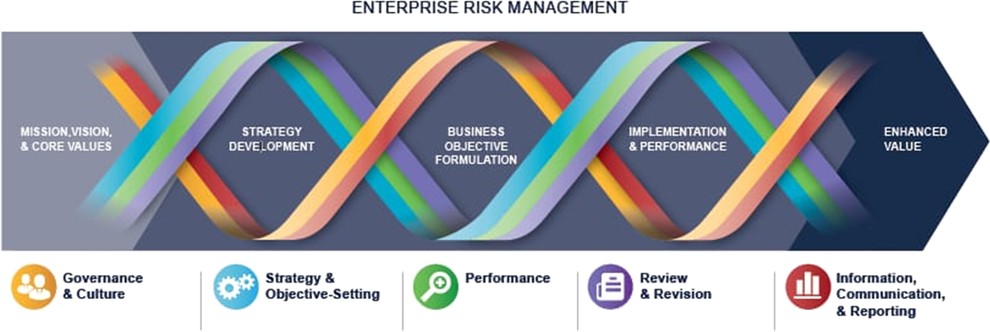
Primijenjeni međunarodni standardi
Sustav upravljanja rizicima
COSO-ov integrirani okvir za upravljanje rizicima u poduzeću
COSO-ov integrirani okvir za upravljanje rizicima u poduzeću – Integracija sa strategijom i učinkom
Njemački institut za unutarnju reviziju
(DIIR), Standard revizije br. 2 – Revizija RMS-a
Provedba i procjena upravljanja rizicima i kontrolnih aktivnosti

Slide 4
Pristupi reviziji SUK-a i sustava upravljanja rizicima
Sustav unutarnjih kontrola
Glavno pitanje:
Koliko dobro sustav unutarnjih kontrola u odnosu na (...) obuhvaća osnovna načela „transparentnosti”, „četiri oka”, „razdiobe funkcija” i „minimalnih informacija” i koliko se dobro SUK razvija?
Provedba i procjena upravljanja rizicima i kontrolnih aktivnosti

Slide 5
Pristupi reviziji SUK-a i upravljanja rizicima
Sustav unutarnjih kontrola
Revizijske metode
Vođeni intervju
Usmjerenost na komponente COSO-IC-a
PS 261 IDW-a (sustav praćenja integriran u proces)
Analiza procesa
Analiza dokumenta (analiza kvalitativnih podataka na temelju tema revizije)
Promatranje
Različite hijerarhijske razine
Različite organizacijske jedinice
Opisna statistika
Provedba i procjena upravljanja rizicima i kontrolnih aktivnosti

Slide 6
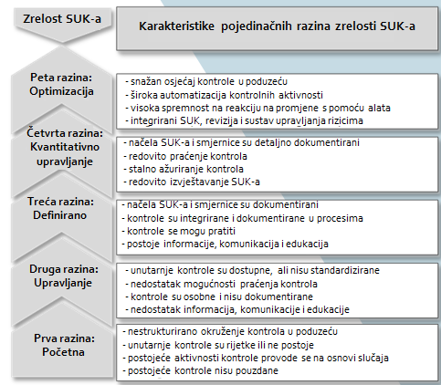
Pristupi reviziji SUK-a i sustava upravljanja rizicima
Sustav unutarnjih kontrola
Procjena SUK-a Integracijom modela zrelosti postupaka (CMMI)
Referentni model Revizorskog suda za ocjenu zrelosti
Model u pet koraka s bilješkama o svakom koraku
Provedba i procjena upravljanja rizicima i kontrolnih aktivnosti

Slide 7
Pristupi reviziji SUK-a i sustava upravljanja rizicima
Sustav upravljanja rizicima
Glavno pitanje:
Kako je sustav upravljanja rizicima (...) strukturiran i kakav je u odnosu na model COSO ERM iz 2017. kad je riječ o stupnju njegove zrelosti?
Provedba i procjena upravljanja rizicima i kontrolnih aktivnosti

Slide 8
Pristupi reviziji SUK-a i upravljanja rizicima
Sustav upravljanja rizicima
Revizijske metode
Vođeni intervju
Usmjerenost na model COSO ERM – Integracija sa strategijom i učinkom
Na temelju DIIR-a: praćenje poduzeća i unutarnja revizija
Analiza sadržaja vođena komponentama i načelima modela COSO-ERM
Analiza dokumenta (analiza kvalitativnih podataka na temelju prioriteta revizije)
Opisna statistika
Sastavljanje 200 kontrolnih pitanja za ocjenu sustava upravljanja rizicima
na temelju ispitnih smjernica DIIR-a za ispitni standard br.2
Sažetak Instituta internih revizora o COSO-ovom okviru za upravljanje rizicima u poduzeću – Integracija sa strategijom i učinkom
Analiza Sveučilišta primijenjenih znanosti i umjetnosti u Luzernu u svrhu ocjene stupnja zrelosti upravljanja rizicima u švicarskim poduzećima
Provedba i procjena upravljanja rizicima i kontrolnih aktivnosti

Slide 9
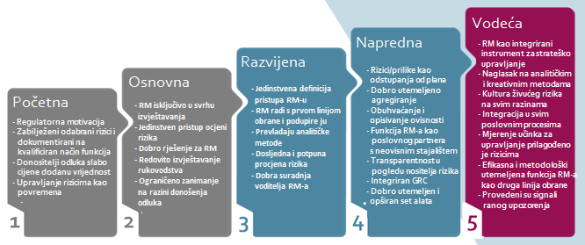
Pristupi reviziji SUK-a i upravljanja rizicima
Sustav upravljanja rizicima
Ocjena RMS-a s pomoću Modela zrelosti rizika – Integracija upravljanja rizicima, usklađenosti i kontrole
Posebno prilagođeno modelu zrelosti upravljanja rizicima
Model u pet koraka s bilješkama o svakom koraku
Provedba i procjena upravljanja rizicima i kontrolnih aktivnosti

Slide 10
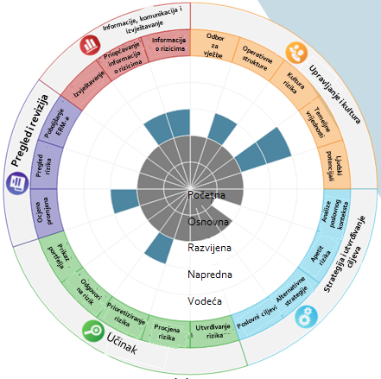
Pristupi reviziji SUK-a i upravljanja rizicima
Sustav upravljanja rizicima
Rezultat procjene
Provedba i procjena upravljanja rizicima i kontrolnih aktivnosti

Slide 11
Pristupi reviziji SUK-a i upravljanja rizicima
Status integracije SUK-a i RMS-a
Razmatranja upravljanja, rizika i usklađenosti (GRC)
GRC kao integrirani i holistički pristup
Usklađena strategija, procesi, tehnologija, ljudski resursi i strukture poboljšavaju učinkovitost i efikasnost
Međusoban utjecaj SUK-a i RMS-a
Usporedba sadržaja rezultata analize
Usmena ocjena statusa integracije
Provedba i procjena upravljanja rizicima i kontrolnih aktivnosti

Slide 12
Hvala na pozornosti!
Markus Erlmoser
Odjel za unutarnju reviziju
Federalno ministarstvo financija – Austrija
markus.erlmoser@bmf.gv.at

